Slide 1

L’enseignement de spécialité
Arts plastiques
Cet enseignement s’adresse à tous les élèves ayant ou non suivi l’option en seconde.
Classe de 1ère
4h
Classe de Terminale
6h
L’enseignement des arts plastiques en lycée a pour principe l’exercice
d’une pratique plastique en relation étroite avec la construction
d’une culture artistique.
Notes:
L’enseignement

Slide 2
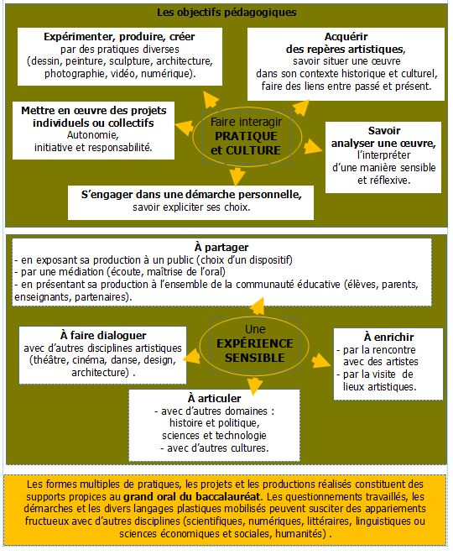

Slide 3
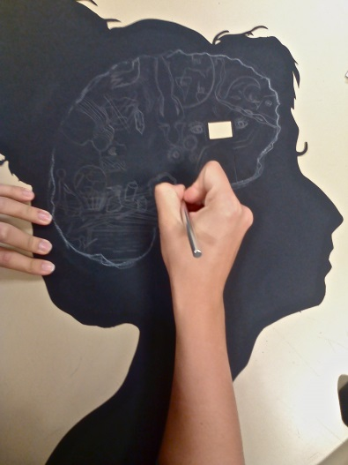
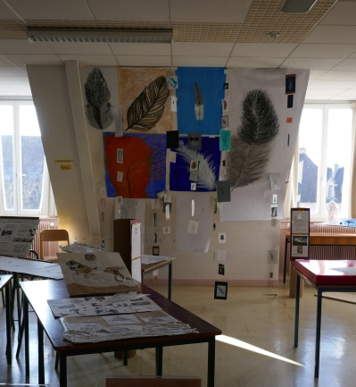
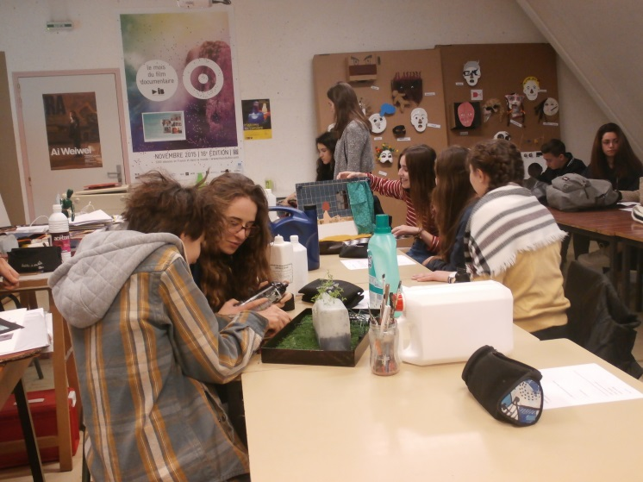
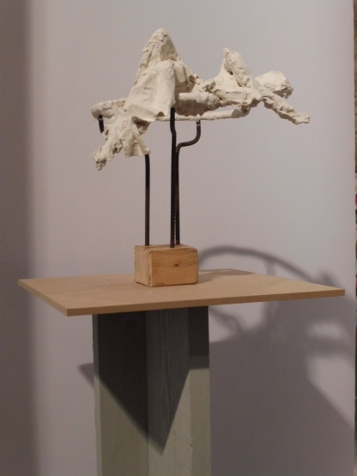
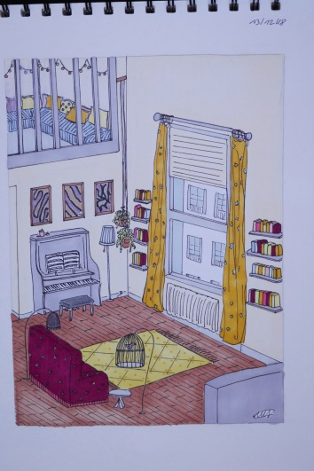

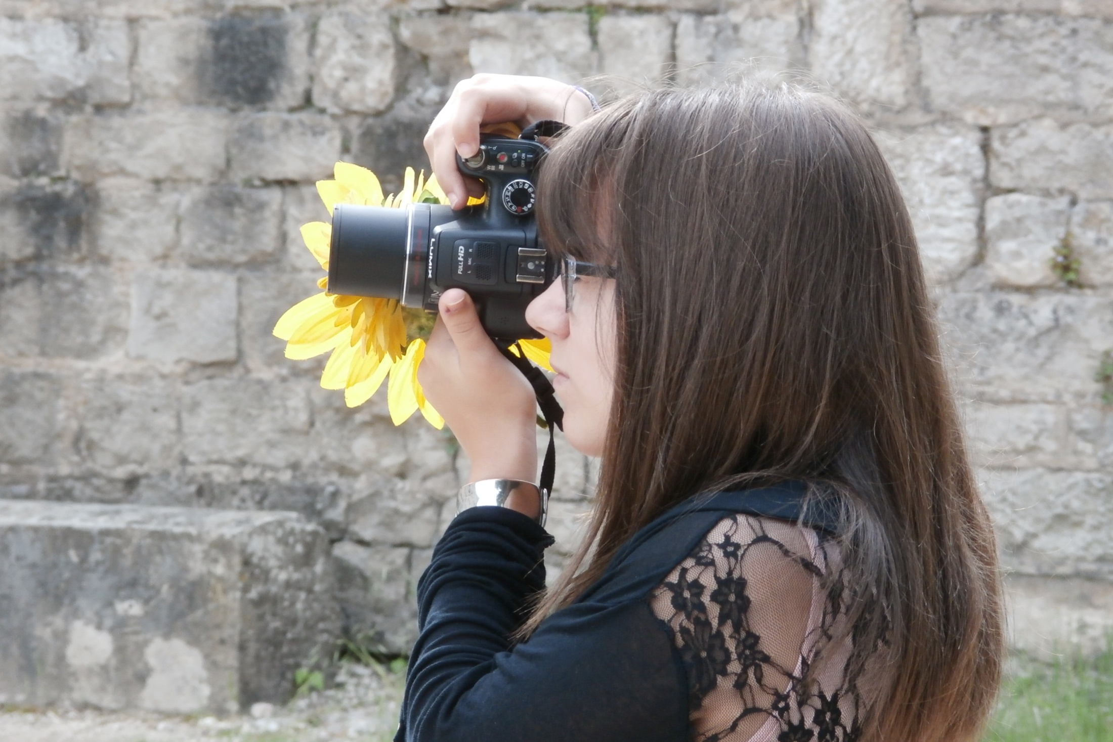
Les objectifs pédagogiques
Expérimenter, produire, créer
par des pratiques diverses
(dessin, peinture, sculpture, architecture, photographie, vidéo, numérique).
Faire interagir
PRATIQUE
et CULTURE
S’engager dans une démarche personnelle,
savoir expliciter ses choix.

Slide 4
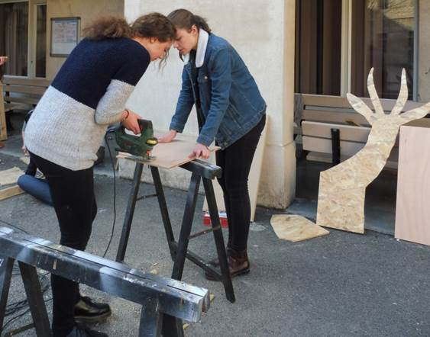
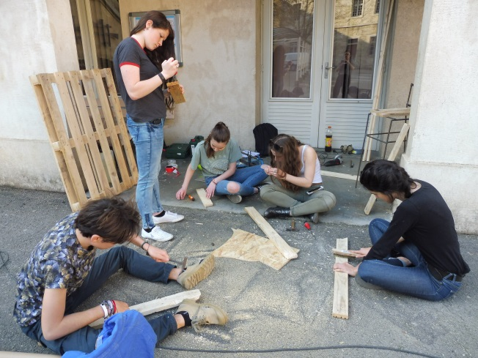
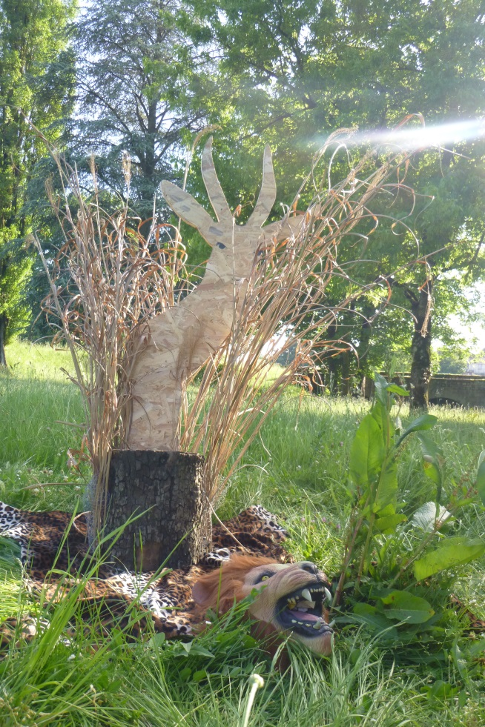
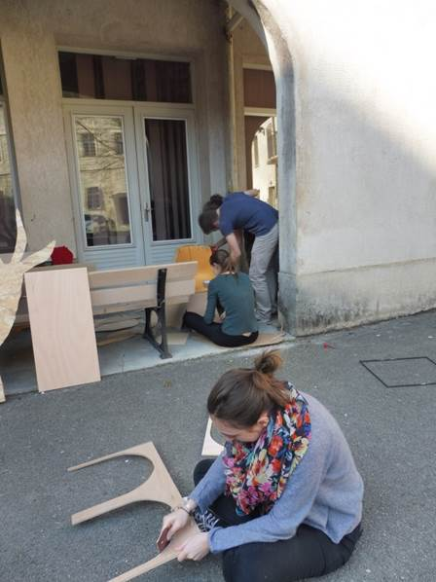

Les objectifs pédagogiques
Mettre en œuvre des projets
individuels ou collectifs
Autonomie,
initiative et responsabilité.
Faire interagir
PRATIQUE
et CULTURE
Projet français, musique et arts plastiques dans le parc du lycée
Notes:
Projet français, musique et arts plastiques

Slide 5
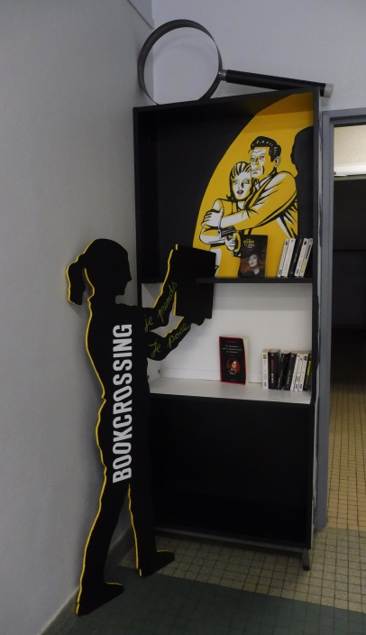
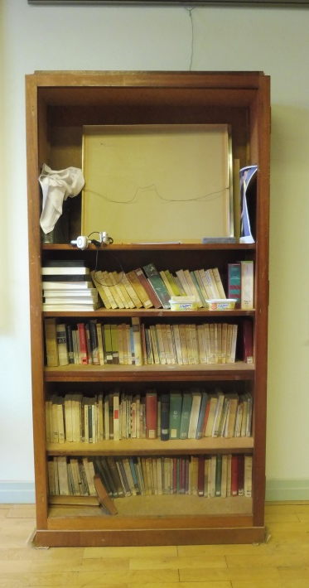
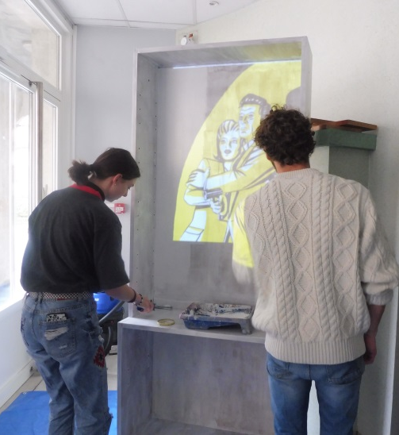
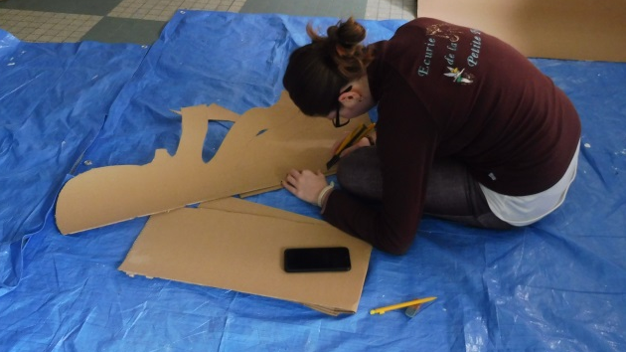
Les objectifs pédagogiques
Mettre en œuvre des projets
individuels ou collectifs
Autonomie,
initiative et responsabilité.
Projet Bookcrossing
Sur la proposition des élèves de la MDL, les élèves plasticiens ont réalisé des armoires peintes pour permettre un échange de livres entre les élèves du lycée. Ces armoires sont des anciennes bibliothèques stockées dans la salle 209. Elles seront installées dans différents lieux inhabituels, lieux de passage.

Slide 6
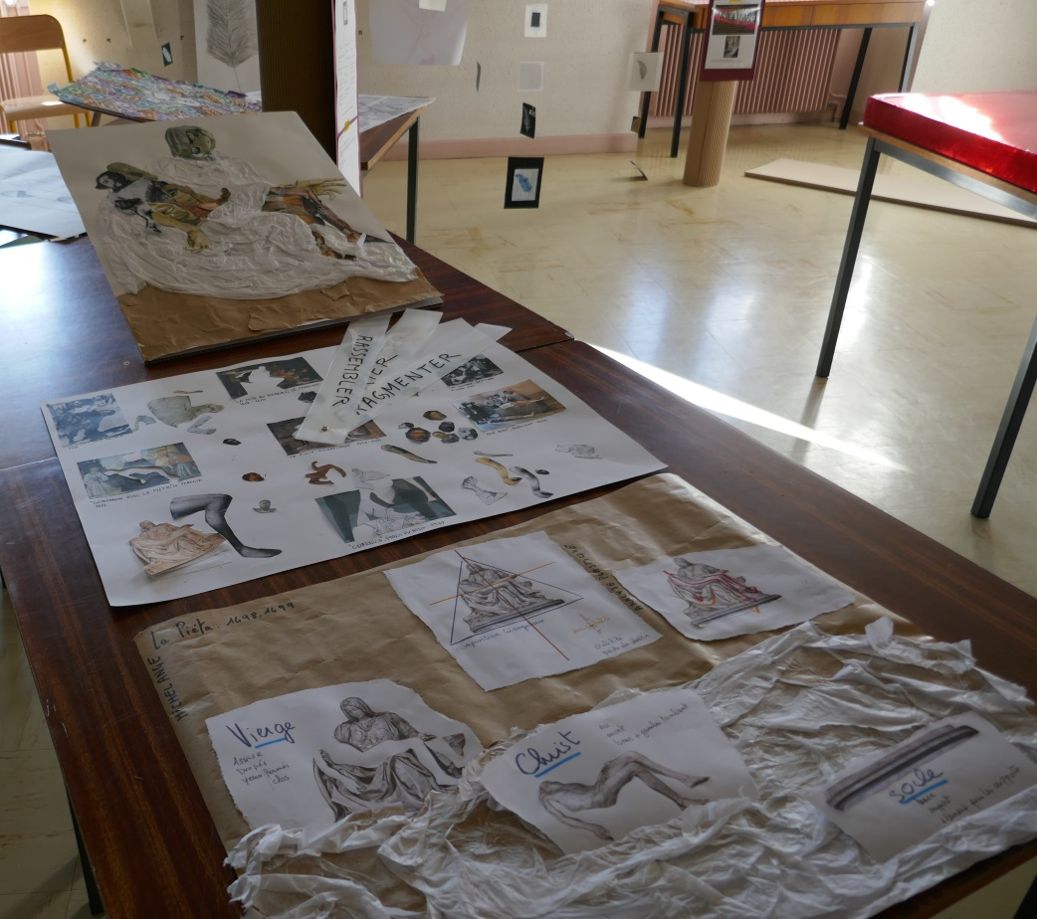
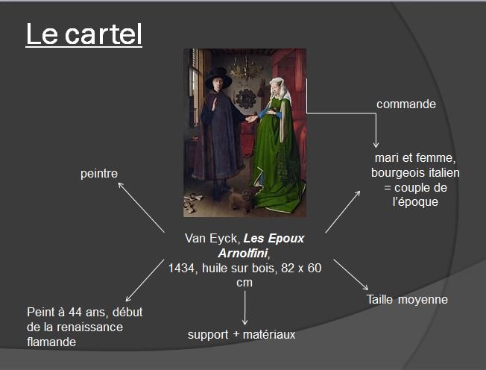
Les objectifs pédagogiques
Acquérir
des repères artistiques,
savoir situer une œuvre
dans son contexte historique et culturel, faire des liens entre passé et présent.
Faire interagir
PRATIQUE
et CULTURE
Savoir
analyser une œuvre,
l’interpréter
d’une manière sensible et réflexive.

Slide 7
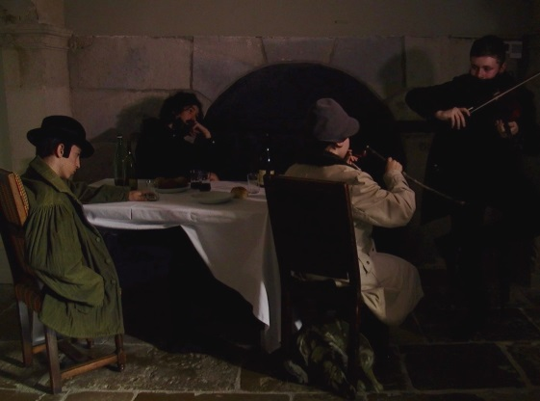
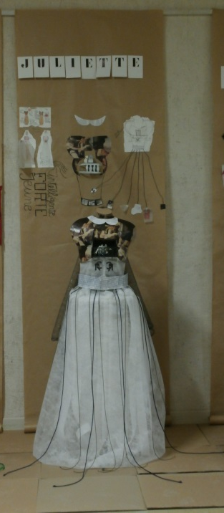
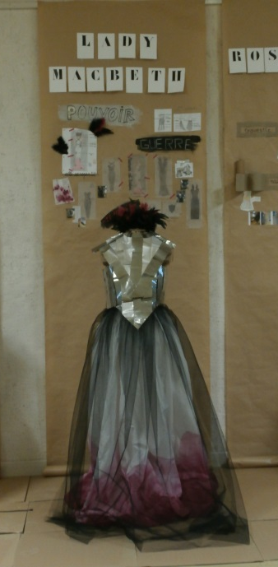
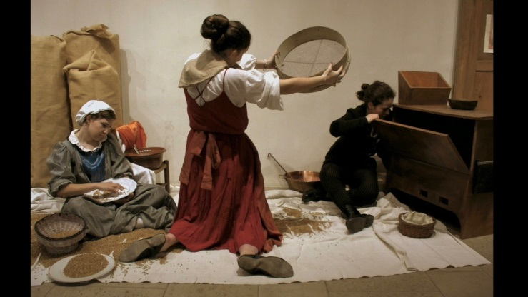
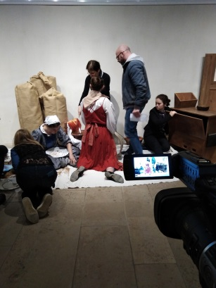
Une
EXPÉRIENCE
SENSIBLE
À faire dialoguer
avec d’autres disciplines artistiques
(théâtre, cinéma, danse, design, architecture) .
À partager
- en exposant sa production à un public (choix d’un dispositif)
- par une médiation (écoute, maîtrise de l’oral)
- en présentant sa production à l’ensemble de la communauté éducative (élèves, parents, enseignants, partenaires).
Tableaux vivants:
hommage à Courbet
Partenariat MJC
Secteur animation image
Projet littérature et arts plastiques: Création de robes pour les héroïnes de Shakespeare.
Partenariat Scènes du Jura
Notes:
Création de robes pour les Héroïnes de Shakespeare

Slide 8

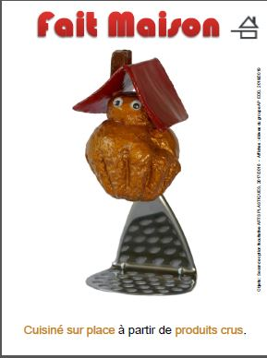

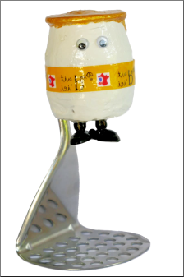
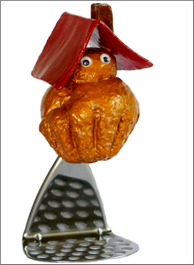
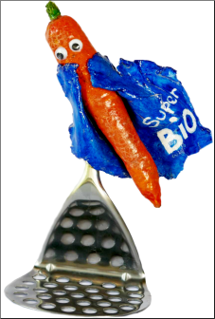
Une
EXPÉRIENCE
SENSIBLE
À partager
- en exposant sa production à un public (choix d’un dispositif)
- par une médiation (écoute, maîtrise de l’oral)
- en présentant sa production à l’ensemble de la communauté éducative (élèves, parents, enseignants, partenaires).
Projet
Pour
le restaurant
scolaire

Slide 9
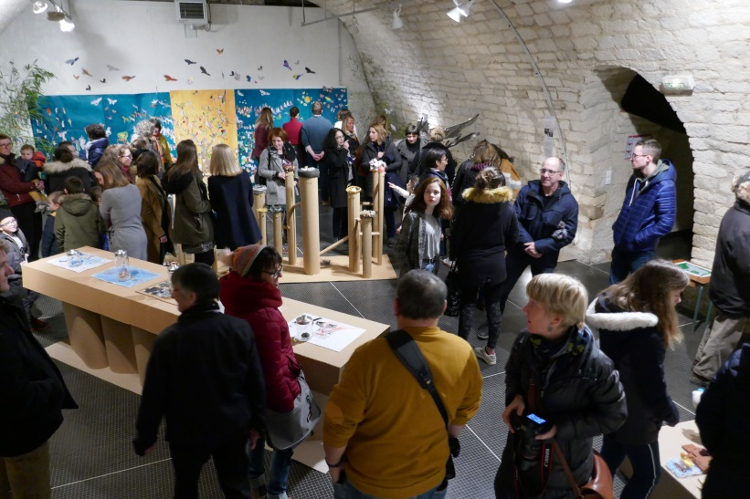
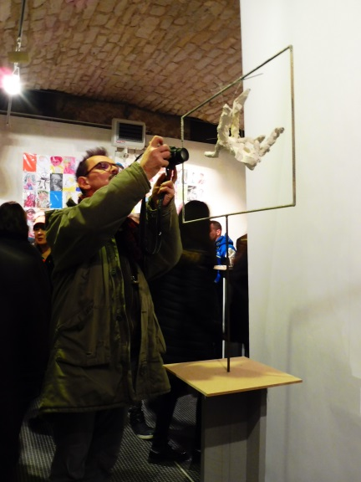
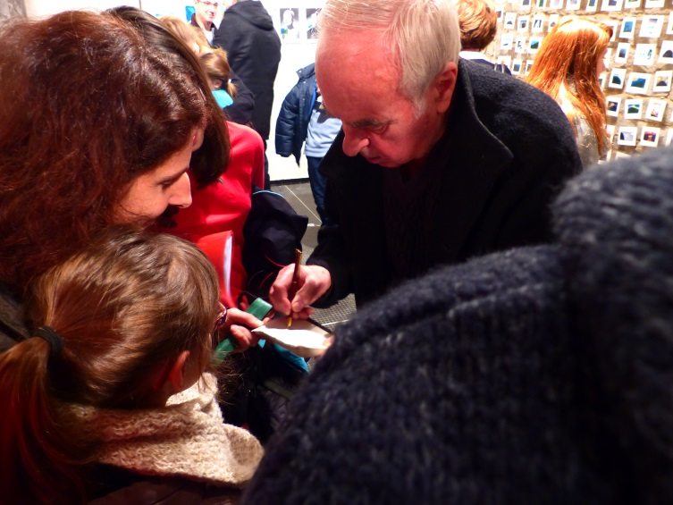
À enrichir
- par la rencontre avec des artistes
- par la visite de lieux artistiques.
Une
EXPÉRIENCE
SENSIBLE
À partager
- en exposant sa production à un public (choix d’un dispositif)
- par une médiation (écoute, maîtrise de l’oral)
- en présentant sa production à l’ensemble de la communauté éducative (élèves, parents, enseignants, partenaires).
Exposition des travaux d’élèves au musée de Dole
Rencontre avec l’artiste Gérard Schlosser
Notes:
Rencontre avec l’artiste Gérard Schlosser

